Slide 1
VROUWEN
LEIDERS IN EEN
DIGITALE CONTEXT
Onderwerp 2

Slide 2
Digitalisering en digitale transformatie
Moderne technologieën voor het mkb
Kennisbeheer en tools
Workflowbeheer en -tools
Enterprise gegevensbeheer en tools
Digitaal leiderschap
DIGITALE BEHEERTOOLS
DEFINITIE, BASISTERMINOLOGIE
IPMORTANCE VOOR ONDERNEMERS
TOOLS
PROCESSEN

Slide 3
1. DIGITALISERING EN DIGITALE TRANSFORMATIE
1.1. DEFINITIES
DIGITALISERING
Converteren van analoog naar digitaal
Bijvoorbeeld scannen
DIGITALISATIE
Gedigitaliseerde gegevens combineren met technologische hulpmiddelen
Bijvoorbeeld het delen van bestanden
DIGITALE TRANSFORMATIE
Gebruik van nieuwe technologie om processen te transformeren
bijv. geautomatiseerde processen in de verkoopbranche
OPDRACHT 1. INDIVIDUEEL WERK: HAND-OUT 1.

Slide 4
1. DIGITALISERING EN DIGITALE TRANSFORMATIE
1.2. DRIJFVEREN VAN DIGITALE TRANSFORMATIE
Nieuwe bedrijfsmodellen
Klantervaring en
-verwachtingen
IT-infrastructuur moderniseren
Operationele efficiëntie
Werknemersvaardigheden bijwerken
Zichtbaarheid en beveiliging van gegevens
Samenwerking met belanghebbenden

Slide 5
GROEPSDISCUSSIE
Opdracht 2
Wat vertraagt digitale transformatie bij bedrijven?
Wat zouden de belangrijkste belemmeringen kunnen zijn?
Video: "5 Belangrijkste Elementen van Digitale Transformatie"
→ Vergelijk verwachtingen

Slide 6
1. DIGITALISERING EN DIGITALE TRANSFORMATIE
1. 3. HUIDIGE TRENDS IN DIGITALE TRANSFORMATIE
PLATFORMEN MET LAGE of GEEN CODE
Vereenvoudigde oplossingen voor applicatieontwikkeling
Ontwikkelingskosten verlagen
AUTOMATISERING
Minder repetitief werk
Productiviteit verbeteren
BLOCKCHAIN
Gedeelde database van uitbreidende data blocks
Vitaal samenwerken in teams of documenten
CLOUDTECHNOLOGIE
Snelle en eenvoudige oplossingen voor werken op afstand, samenwerking, beschikbaarheid van gegevens en beveiliging
KUNSTMATIGE INTELLIGENTIE (AI) EN MACHINAAL LEREN (ML)
Voor opslag en infrastructuur
Interacties analyseren
Toekomstige patronen inschatten

Slide 7
1. DIGITALISERING EN DIGITALE TRANSFORMATIE
1.4. TOEKOMSTIGE TRENDS IN DIGITALE TRANSFORMATIE
MOBIELE INTERNET
VR EN AR
CLOUD
AI EN ML
IoT
GEAVANCEERDE ROBOTICA
BIOMETRISCHE TECHNOLOGIE
3D PRINTEN
GENOMIE
BLOKKAAN
Notes:
Het Internet of Things, of IoT, is de integratie van mensen, processen en technologie met aansluitbare apparaten en sensoren om monitoring, status, manipulatie en evaluatie van trends van dergelijke apparaten op afstand mogelijk te maken."

Slide 8

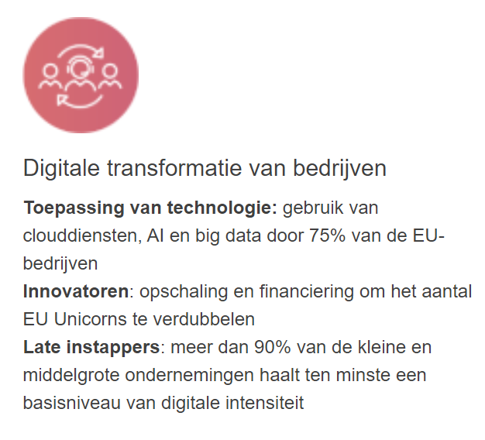
1. DIGITALISERING EN DIGITALE TRANSFORMATIE
1.5. TOEKOMSTIGE TRENDS IN DIGITALE TRANSFORMATIE
(Bron: Het digitale decennium van Europa: digitale doelstellingen voor 2030)

Slide 9
1. DIGITALISERING EN DIGITALE TRANSFORMATIE
1.5. TOEKOMSTIGE TRENDS IN DIGITALE TRANSFORMATIE
(Bron: Het digitale decennium van Europa: digitale doelstellingen voor 2030)
(Forrás: Európa digitális évtizede: a 2030-ra kitűzött célok)

Slide 10
1. DIGITALISERING EN DIGITALE TRANSFORMATIE
1.5. TOEKOMSTIGE TRENDS IN DIGITALE TRANSFORMATIE
(Bron: Het digitale decennium van Europa: digitale doelstellingen voor 2030)
(Bron: Europas digitale Dekade: digitale Ziele für 2030)

Slide 11
1. DIGITALISERING EN DIGITALE TRANSFORMATIE
1.5. TOEKOMSTIGE TRENDS IN DIGITALE TRANSFORMATIE
(Bron: Het digitale decennium van Europa: digitale doelstellingen voor 2030)
(Bron: Europa's digitale decennium: doelstellingen voor 2030)

Slide 12
1. DIGITALISERING EN DIGITALE TRANSFORMATIE
1.5. TOEKOMSTIGE TRENDS IN DIGITALE TRANSFORMATIE
(Bron: Het digitale decennium van Europa: digitale doelstellingen voor 2030)
(Bron: Europos skaitmeninis dešimtmetis. 2030 m. skaitmeniniai tikslai)

Slide 13
2. MODERNE TECHNOLOGIEËN
2.1. Moderne technologieën A-Z
Kunstmatige intelligentie
Toegevoegde Realiteit
Grote gegevens
Blockchain
Cyberbeveiliging
Internet of Things
Machinaal leren
Virtuele werkelijkheid
Notes:
Het Internet of Things, of IoT, is de integratie van mensen, processen en technologie met aansluitbare apparaten en sensoren om monitoring, status, manipulatie en evaluatie van trends van dergelijke apparaten op afstand mogelijk te maken."

Slide 14
CONTROLE OP
DIGITALE PRESTATIES
Taak 3: Individueel werk
DIGITALE ECONOMIE EN SAMENLEVING INDEX (DESI)
  Wat is de DESI-index van uw land? Hoe verhoudt deze zich tot die van andere EU-landen? Wat zijn de belangrijkste gebieden?
  Hoe staat het met de inclusie van vrouwen in digitale banen in jouw land? Bekijk het WiD-scorebord.
EUROPESE DIGITALE INNOVATIEHUBS (EDIHs)
  Wat zijn EDIH's?
  Hoe kunnen ze KMO's helpen om de digitale uitdagingen aan te gaan?

Slide 15
2. MODERNE TECHNOLOGIEËN VOOR KMO's
2.2. Belang voor ondernemers
Voordelen
Efficiëntie en productiviteit
Kostenbesparingen
Wereldwijde aanwezigheid
Gegevensbeheer en -analyse
Verbeterde klantenbetrokkenheid
Werken en samenwerken op afstand
Cyberbeveiliging

Slide 16
2. MODERNE TECHNOLOGIEËN VOOR KMO's
2.3. Proces en vereisten voor het implementeren van moderne technologieën om bedrijven te versterken
1. Doelstellingen en use cases definiëren
2. Technische gereedheid beoordelen
3. Middelen toewijzen
4. Selecteer de juiste technologie en partners
5. Testen en trainen

Slide 17
2. MODERNE TECHNOLOGIEËN VOOR MKB's
2.4. Soorten oplossingen voor bedrijven
AI
Chatbot voor klantondersteuning
AR/VR
AR productcatalogus
Virtuele trainingssimulatie
GROTE GEGEVENS
Klantsegmentering en personalisering
Verkoopprognoses met voorspellende analyses
Gepersonaliseerde
AR Interactieve Marketing
Vraagvoorspelling
Sociale media-analyse
CYBERSECURITY
Training werknemersveiligheid
Multi-Factor Authenticatie (MFA) Implementatie
Beoordeling van kwetsbaarheid
e-mailmarketing
campagne

Slide 18
PRAKTISCH GEBRUIK VAN MODERNE TECHNOLOGIEËN
Taak 4: Individueel werk
Download en probeer Google Lens uit. Dit is een visuele zoektechnologie ontwikkeld door Google die machine learning, beeldherkenning en augmented reality (AR) gebruikt om informatie en inzichten te geven over objecten in de echte wereld. Gebruikers kunnen met behulp van de camera van hun smartphone interactie hebben met hun omgeving om objecten, afbeeldingen en tekst te identificeren, interpreteren en er meer over te weten te komen.
→ Denk na over de potentiële voordelen en toepassingsgebieden voor MKB's.

Slide 19
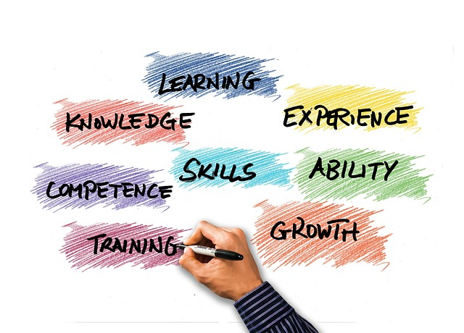
3. KENNISBEHEER EN -INSTRUMENTEN
3.1. DEFINITIE
KENNISBEHEER:
Het systematisch beheren van kennis en informatie binnen een organisatie wat resulteert in gestroomlijnde bedrijfsprocessen.

Slide 20
3. KENNISBEHEER EN -INSTRUMENTEN
3.2. BELANG VOOR ONDERNEMERS
VERBETERING BESLUITVORMINGSPROCES
BETERE IDENTIFICATIE VAN VAARDIGHEDEN
KENNIS BEHOUDEN
BETERE COMMUNICATIE
VERHOOGDE GEGEVENSBEVEILIGING

Slide 21
3. KENNISBEHEER EN -INSTRUMENTEN
3.3. KENNISMANAGEMENTPROCES
ONTDEK
  Reeds bestaande of nieuwe kennis definiëren
  Overweeg individueel, groeps- en organisatieniveau
CAPTURE
  Verzamel de gedefinieerde kennis
  Overweeg expliciete, impliciete en stilzwijgende kennis
ORGANISEREN
  De verzamelde relevante kennis organiseren
  Overweeg kennisbeheersystemen
ASSESS
  Informatie dubbel controleren en valideren
  Overbodigheden filteren
VERDELEN
  Maak de kennis openbaar
  Informatie beperken tot groepen

Slide 22
3. KENNISBEHEER EN -INSTRUMENTEN
3.4. KENNISMANAGEMENT VOLWASSENHEIDSNIVEAUS
Aangepast van: APQC's niveaus van kennismanagement volwassenheid
NIVEAU 1: INITIËREN
NIVEAU 2: ONTWIKKELEN
Gelokaliseerde en herhaalbare praktijken
NIVEAU 3: STANDAARDISEREN
Gemeenschappelijke processen en benaderingen
NIVEAU 4: OPTIMALISEREN
NIVEAU 5: INNOVEREN
Gemeten en adaptief
Continu groeiende praktijk
Groeiend bewustzijn
Toegepaste kennis
Gebruikte kennis
Ad hoc kennis
Dynamische kennis

Slide 23
3. KENNISBEHEER EN -INSTRUMENTEN
3.5. SOORTEN KENNISMANAGEMENTTOOLS
KENNISBASE
SYSTEMEN VOOR LEERBEHEER
BEHEER VAN KLANTRELATIES
SYSTEMEN VOOR INHOUDSBEHEER
Zelfbedieningsbibliotheek van
informatie
Platforms voor beheer
leerprogramma's
Systemen voor het beheer van
klantinformatie
en interactie
Systemen om te creëren,
beheren en wijzigen
bedrijfswebsite

Slide 24
CONTROLE OP
KENNISBEHEER
Taak 5: Individueel werk
  Maak kennis met de beste kennismanagementsoftwaretools door het bekijken van
  "7 beste kennismanagementsoftwaretools in 2023"
  Bekijk één tool in detail (bijv. Kennisbeheer voor kleine bedrijven met Process Street) en geef antwoord:
    Welke functionaliteiten biedt de software?
    Wat zijn de voordelen van het gebruik van de tool?
    Voor wie is het geschikt?
  Zoek naar succesverhalen, casestudies of getuigenissen van bedrijven die het product gebruiken. (bijv. casestudies van Process Street)

Slide 25
4. WORKFLOWBEHEER EN TOOLS
4.1. DEFINITIE
BEHEER VAN BEDRIJFSPROCESSEN:
Ontdekken, modelleren, analyseren, meten en optimaliseren van bedrijfsprocessen.
BEHEER VAN BEDRIJFSPROCESSEN
PROJECTMANAGEMENT
WERKSTROOMBEHEER
PROJECTMANAGEMENT:
Het plannen en organiseren van de taken en middelen van een bedrijf om een project te voltooien.
WORKFLOWBEHEER:
Het proces van het creëren, organiseren en bewaken van een reeks taken die bijdragen aan succesvol bedrijfsbeheer en de productiviteit verhogen.

Slide 26

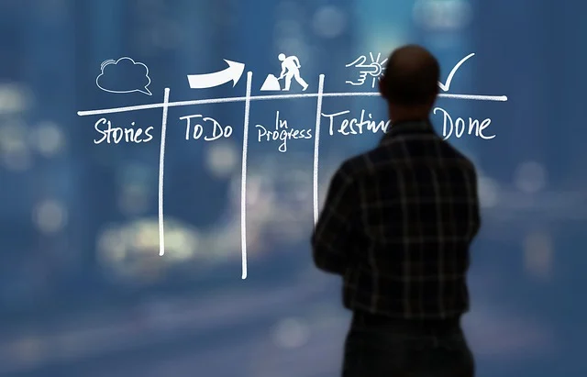

4. WORKFLOWBEHEER EN TOOLS
4.2. BELANG VOOR ONDERNEMERS
IDENTIFICATIE VAN INEFFICIËNTIES
KOSTEN VERLAGEN
BETERE ZICHTBAARHEID
VERBETERDE COMMUNICATIE
EN SAMENWERKING
VERHOOGDE PRODUCTIVITEIT

Slide 27
4. WORKFLOWBEHEER EN TOOLS
4.3. WORKFLOWBEHEERPROCES
Verzamelen en identificeren van opstartprocedures
Inzicht in het voltooien van taken
Relevante belanghebbenden inschakelen
Het proces visualiseren
Testen en optimaliseren

Slide 28
4. WORKFLOWBEHEER EN TOOLS
4.4. SOORTEN HULPMIDDELEN VOOR WORKFLOWBEHEER
94% van de werknemers zegt dat ze repetitieve, tijdrovende taken uitvoeren in hun functie
2 op de 3 kenniswerkers zegt dat automatisering hen heeft geholpen productiever te zijn op het werk
9 van de 10 kenniswerkers zegt dat automatisering het leven van mensen op het werk heeft verbeterd
65% van de kenniswerkers is minder gestrest op het werk omdat ze handmatige taken automatiseren
Twee derde van de kenniswerkers zou automatisering aanbevelen aan andere bedrijven
88% van de MKB's zegt dat automatisering hun bedrijf in staat stelt om te concurreren met grotere bedrijven
GEMEENSCHAPPELIJKE KENMERKEN:
Zichtbaarheid en beveiliging van gegevens
Gebruiksvriendelijk
Cloud-gebaseerd
Integratie met andere applicaties
Aanpasbare
Mobiel vriendelijk
TOP GEBRUIKSGEBIEDEN:
Projectbeheer
Verkoop en marketing
Financiën
Klantenservice
Personeelsbeheer
Bron: Staat van bedrijfsautomatisering. Aangepast van: Zapier

Slide 29

KIJKEN OP
WERKSTROOMBEHEER
Taak 6: Individueel werk
  Maak kennis met de beste workflowsoftware door "The 10 Best Workflow Management Software Reviewed" te bekijken.
  Bekijk één tool in detail (bijv. Kissfow Workflow demo) en geef antwoord:
    Welke functionaliteiten biedt de software?
    Wat zijn de voordelen van het gebruik van de tool?
    Voor wie is het geschikt?
  Zoek naar succesverhalen, casestudy's of getuigenissen van bedrijven die het product gebruiken. (Bijvoorbeeld Kissflow succesverhalen)

Slide 30
EEN
WORKFLOW DIAGRAM
Taak 7: Individueel werk
  → ONTWERP JE EIGEN WORKFLOWDIAGRAM
  Kies een specifieke taak (bijv. counselingproces) om de workflow te maken.
  Definieer het doel, verzamel de benodigde gegevens, ontwerp het proces en analyseer het resultaat.
  Gebruik voor visualisatie een gratis online tool die beschikbaar is op internet.
  HINTS: Canva, Wondershare Edraw Max (instructievideo)

Slide 31
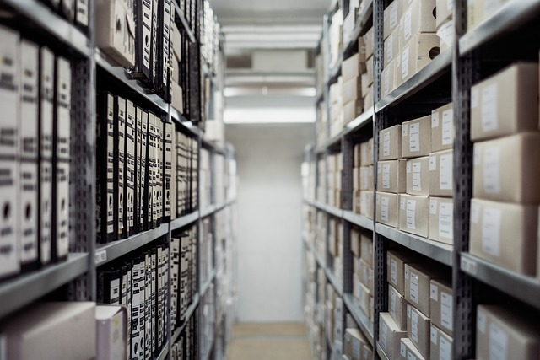

5. BEHEER VAN BEDRIJFSGEGEVENS EN HULPMIDDELEN
5.1. DEFINITIE
Enterprise Data Management is het proces van het inventariseren en beheren van bedrijfsgegevens en het omzetten ervan in een soepele informatiestroom voor verder gebruik.

Slide 32
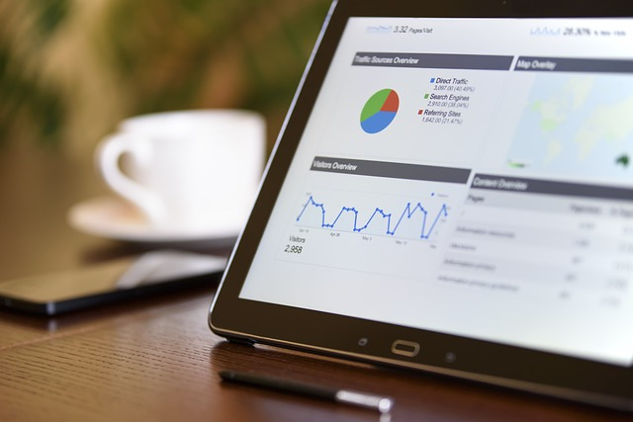
5. BEHEER VAN BEDRIJFSGEGEVENS EN HULPMIDDELEN
5.2. BELANG VOOR ONDERNEMERS
Hogere productiviteit
Soepelere workflows
Verminderde veiligheidsrisico's
Kostenefficiëntie
Minder risico op gegevensverlies
Verbeterde besluitvormingsprocessen

Slide 33
5. BEHEER VAN BEDRIJFSGEGEVENS EN HULPMIDDELEN
5.3. PROCES EN STRATEGIE VOOR ENTERPRISE DATA MANAGEMENT
Beoordeling van de huidige situatie
Identificatie van een geschikt hulpmiddel
Opstellen van beleid voor gegevensbeheer
Definitie van huidige behoeften en einddoelen
Implementatie van de oplossing voor gegevensbeheer
Training van werknemers

Slide 34
5. BEHEER VAN BEDRIJFSGEGEVENS EN HULPMIDDELEN
5.4. SOORTEN HULPMIDDELEN VOOR HET BEHEER VAN BEDRIJFSGEGEVENS
Tools voor het beheer van gedragsgegevens
Bedrijfsinformatie
Tools voor het beheer van klantgegevens
Beheer van datawarehouses
Productanalyse gegevensbeheer

Slide 35

6. DIGITAAL LEIDERSCHAP
6.2. ETHIEK VAN DIGITAAL LEIDERSCHAP (DIGITALE ETHIEK)
Digitale ethiek = systeem van waarden en morele principes om elektronische interacties tussen mensen, organisaties en dingen te sturen. (Gartner)
Ethisch leiderschap houdt in:
  Ethisch beheer van gegevens,
  Betrokkenheid bij ethische partnerschappen en samenwerkingsverbanden,
  Voorstanders zijn van ethische overwegingen.

Slide 36
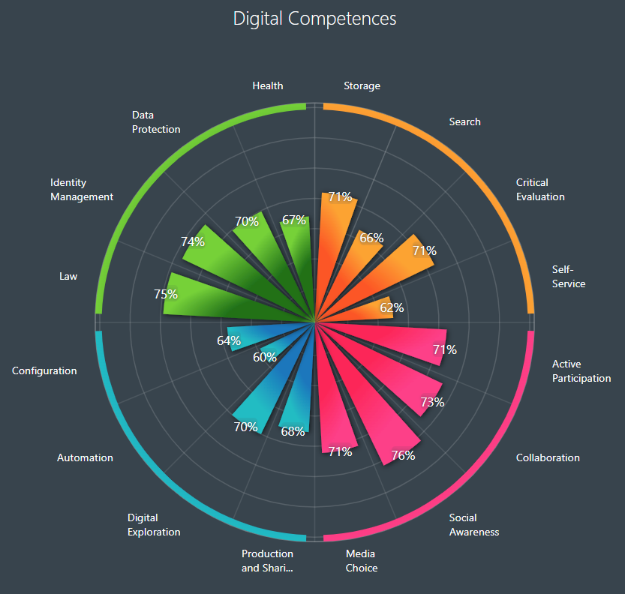
CHECKING OP
DIGITAAL LEIDERSCHAP
Opdracht 8: Individueel werk en groepswerk
  → WAT ZIJN JOUW DIGITALE COMPETENTIEGEBIEDEN?
  Vul het Digital Competence Wheel in. Wat zijn je sterke punten en verbeterpunten?
  → Bedenk/discussieer hoe dit (of een vergelijkbaar instrument) gebruikt kan worden in je begeleidingswerk.

Slide 38
Referenties
Business Solution (2023) 7 Best Knowledge Management Software Tools in 2023, Beschikbaar op: https://www.youtube.com/watch?v=SHdspGNcD_I (Toegang: 18 augustus 2023)
Canva website, geraadpleegd 21 augustus, 2023, https://www.canva.com/
European Digital Innovation Hubs Network, website van de Europese Commissie, geraadpleegd op 14 augustus, 2023, https://european-digital-innovation-hubs.ec.europa.eu/home.
Het digitale decennium van Europa: digitale doelstellingen voor 2023, geraadpleegd op 06 november, 2023, https://commission.europa.eu/strategy-and-policy/priorities-2019-2024/europe-fit-digital-age/europes-digital-decade-digital-targets-2030_en
Google Lens, Google Play-website, bekeken op 28 september 2023, https://play.google.com/store/apps/details?id=com.google.ar.lens&hl=hu&pli=1
Hubert, Cindy en Lemons, Darcy, 2019, APQC's Levels of Knowledge Management Maturity, geraadpleegd op 06 november, 2023, https://www.apqc.org/resource-library/resource-listing/apqcs-levels-knowledge-management-maturity.

Slide 39
Referenties
Ionology (2022) 5 Most Important Elements of Digital Transformation. Beschikbaar op: https://www.youtube.com/watch?v=Qkw41DTrLt8&list=RDLVFjAq1xjBv_4&index=16 (geraadpleegd: 14 augustus 2023)
Kissflow successtories, Kissflow website, geraadpleegd 21 augustus, 2023, https://kissflow.com/success-stories/
Kissflow, Kissflow Workflow - Overview. Beschikbaar op: https://www.youtube.com/watch?v=9v_ob4MwukQ&list=PL891ahseKXxfby1AnVnry0S_K39hpePWT&index=17 (Toegang: 21 augustus 2023)
Process Street Helped Leverage keeps Knowledge & increase Efficiëntie, Process Street website, geraadpleegd 17 augustus, 2023, https://www.process.st/category/case-study/
Process Street (2014) Knowledgemanegement for KMO with Process Street. Beschikbaar op: https://www.youtube.com/watch?v=vdYYcuRVFl0 (Toegang: 18 augustus 2023)
The Digital Competence Wheel website, geraadpleegd 23 augustus, 2023, https://digital-competence.eu/dc/en/

Slide 40
Referenties
De Digital Economy and Society Index (DESI), website van de Europese Commissie, geraadpleegd op 14 augustus 2023, https://digital-strategy.ec.europa.eu/en/policies/desi.
The digitale projectmanager, De 10 beste workflowbeheersoftware besproken. Beschikbaar op: https://www.youtube.com/watch?v=bPcx_XMLXkM (Toegang: 21 augustus 2023)
Wondershare EdrawMax website, geraadpleegd 21 augustus, 2023, https://www.edrawmax.com/
Wondershare Edraw, handleiding workflowdiagram: How do you make a workflow-diagram? Beschikbaar op: https://www.youtube.com/watch?v=Bjifg2wWZkQ (geraadpleegd op 21 augustus 2023)
Redactie Zapier, 2021, Zapier-rapport: The 2021 state of van business automation, Cflow website, geraadpleegd 06 november, 2023, https://zapier.com/blog/state-of-business-automation-2021/
Opmerkingen:
Raadpleeg de Reader voor achtergrondinformatie over alle onderwerpen. Houd er rekening mee dat het meeste achtergrondmateriaal (video's, artikelen) in het Engels is. Als de deelnemers problemen hebben met het gebruik van de Engelse taal, kunt u overwegen een vertaler in te schakelen of vergelijkbaar materiaal te vinden in de nationale taal van de deelnemers.

